Slide 1

Grasshopper Workhop --->GEL
Sit Dolor Amet

Slide 2
TAKAHIRO MITSUHASHI
2012
With Grasshopper
2014
Organizational design office
2020 年
Now

Slide 3
お品書き
はじめに
少しだけ初見者向けの説明
簡単なミニスタジアムをつくってみよう！
スタジアムの主要な部位
スタンド作図フローの概略
今回の成果物
用語説明
作業開始時のパラメータ探索

Slide 4
はじめに
本ワークショップにおける成果物及び配布データ→Gitのリンク
目的：実務でGH使うときの心がけ・具体的な手順をシェアする
前提：使い方は人それぞれ、意識してきてよかったなと思ったことのおすすめシェアの場
参加者でシェアしたいことがあればその場で随時追加お願いします。
※配布データは今回の説明用に簡略化したものです。
※全ての内容は1人の個人の経験に基づいているので参考程度にご活用ください。

Slide 5
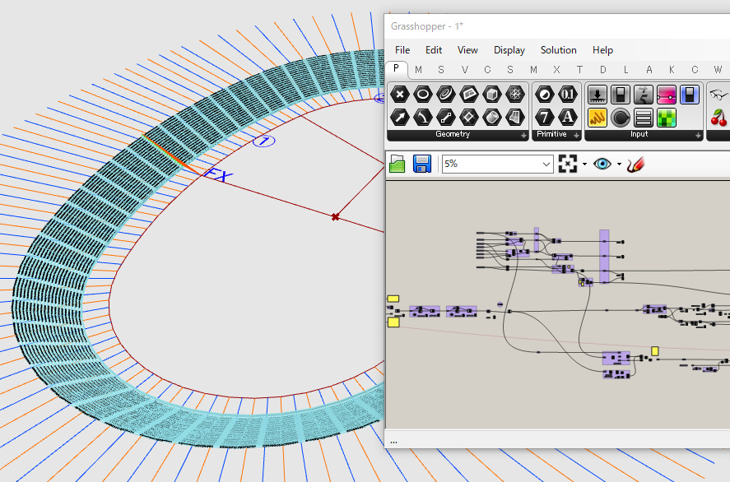
少しだけ初見者向けの説明
簡単に、GHとは（アーカイブ初見者向け）
Rhinoとの連携の例説明
→完成形を使う（スライダー・ベイク）
今回はプラグイン等の拡張機能には触れません。
既存の機能だけ

Slide 6
簡単なミニスタジアムをつくってみよう！
今回のテーマです。
適宜下記のポイントを紹介
Dynamo等の他でも共通する考え方編
GHで再現するときのテクニック編

Slide 7
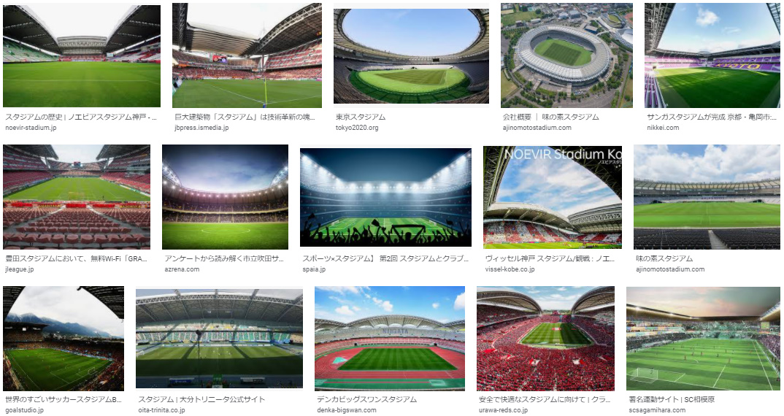

スタジアムの主要な部位
屋根
スタンド ← 今回主に触れる部分：定量的・参考書籍もある・プラグインもある。
外装
外構
プラン
構造
Etc…

Slide 8
スタンド作図フローの概略（フォルダ分け）
1】 フォーカルライン
2】 段床２D作図（今回は直線で。すり鉢形状はループ処理必要）ハンズオン
3】 ぐるっとまわす（ファサードを２Dで作図にも応用可能、屋根ヴォリュームや外装にも）ハンズオン
4】 動線配置
5】 席配置 ハンズオン
6】 3Dサイトライン検証
7】 パース
8】 最適化（席数の最大化）ハンズオン
今回のハンズオンではパラメータ数も含めて扱う範囲をかなり絞ってます。
ハンズオン対象外は簡単な雑談だけです。
配布データを開いてください。

Slide 9
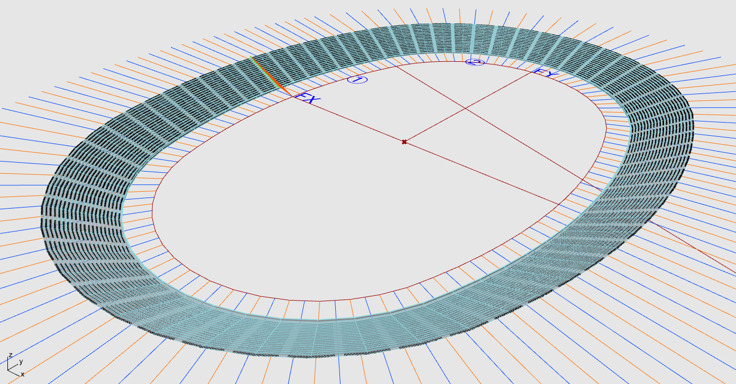
今回の成果物
ゴール成果品→任意形状のスタンドを設計できる。
RhinoやBIMの課題→GHのパラメトリックについて住み分けを理解する。

Slide 10
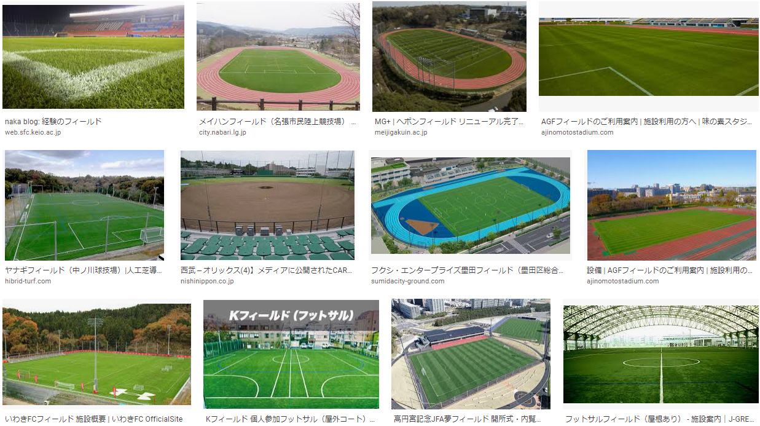
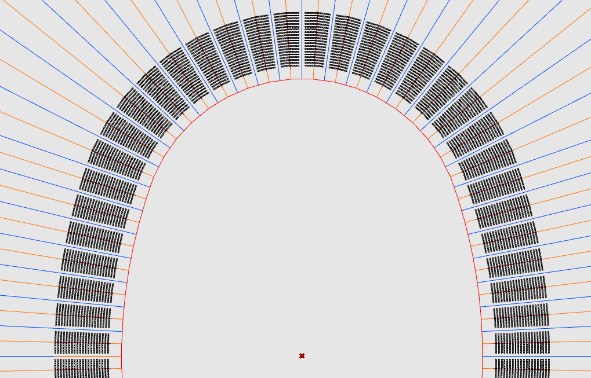
用語：フォーカルライン
フォーカルライン
観客席からの可視範囲
観客席の最前列線をフィールドギリギリまでオフセットしたラインとすることが多い
ハンズオンは時間に余裕があればやります。

Slide 11
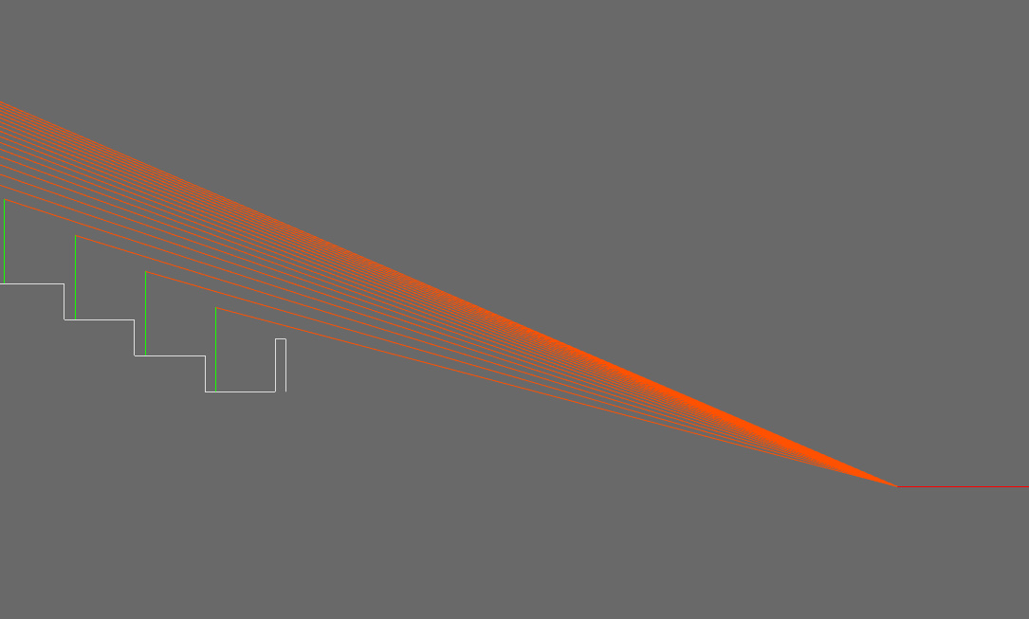
用語：フォーカルポイント
断面で見た時のフォーカルライン
ハンズオンやります。
先にできあがったものに触れてみてください。
視点
サイトライン
スタンド
フォーカルポイント

Slide 12
作業開始時のパラメータ探索
図形をたどるように必要そうなパラメータを洗い出していく。
②2段目以降の視点
①最前列視点
③スタンド蹴上・踏面
クリアランス
入力：フォーカルポイント

Slide 13
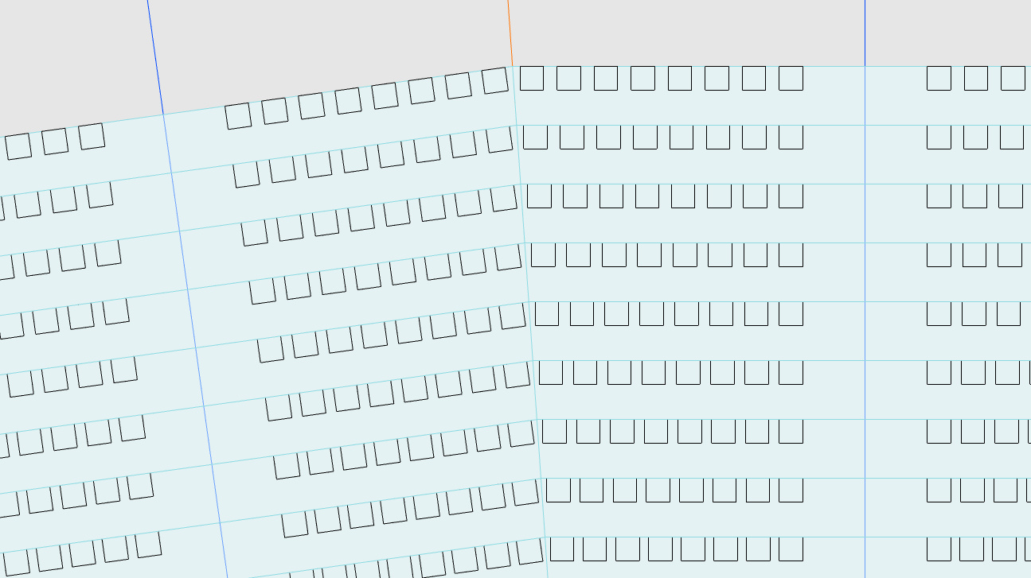
作業開始時のパラメータ探索
図形をたどるように必要そうなパラメータを洗い出していく。
1列の最大席数がある
③間の席は等間隔
①通路
②端の席は揃えたい

Slide 14
始めたての頃
コードが絡まってエラーが箇所が見つけられない
数日空くとどこで何を組んでいたのか忘れている
目的が曖昧なのか、組み方のテクニックが未熟なのかを混同してしまう
5分手が止まったら原因を明確にする
組むのはコーディングと同じ、翻訳だ
・・・
皆さんの思いも聞いてみたい

Slide 15
あとがき 心がけメモ
想定外は必ずある
パラメータ同士の干渉
あらかじめパラメータの制約を設定するのは大変
エラーメッセージまで出す設定をつくる時間はもったいない
コンポーネント20個前後なら3分くらいで作成して仮保存くらいで使い捨て
他人のGHを触るのは嫌いだが学習には効果的
組み方の正解はいくつもある
全体を作ってから気になる部分をアップデート
寸法パラメータは正の入力で
可読性優先
本当に必要な主要な要素に絞る
まずは1時間以内でつくる
ひたすらパラメータを変えてみる

Slide 16
あとがき よく使うGHテクニックメモ
パスとリストとデータマッチング復習
入力値の優先順位で処理を切り替えする
始めはジオメトリを接ぎ合わせて作ってOK
最終的には計算式にたどり着きたい。最適化計算等に結びつけやすくなる。
行いたい操作をジオメトリに落とし込む
Ex)3点含まれていなければ除外とか
動作は小さい値で確認する
パスごとに1ユニットとして考える（ポリラインとかロフトとか）
・・・

Slide 17
演習
課題：各自で任意のフォーカルラインに対して約5000席のスタンドを計画してみよう。
制約条件やトレードオフとなるパラメータが見えてくる

